Slide 1
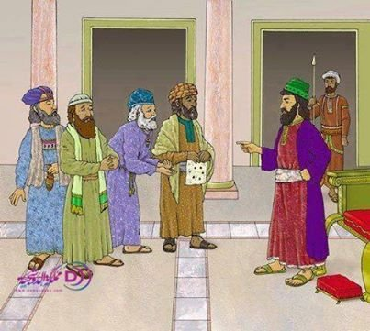
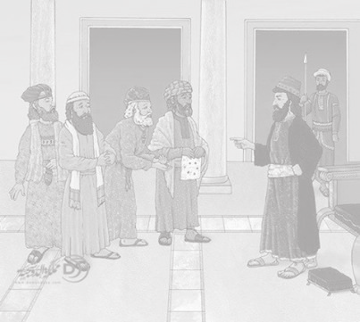
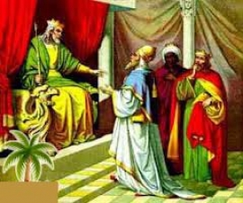
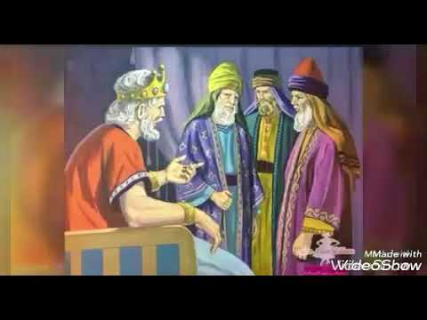
النــظـــم
السيــاسيـــة 4

Slide 4
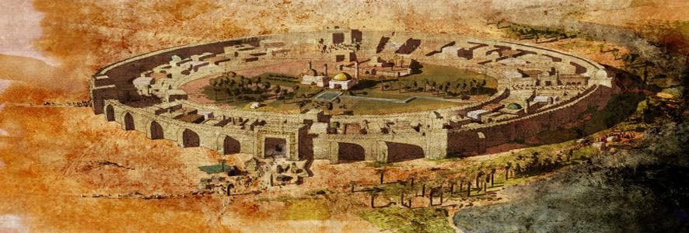
قيــــــــــام
الــــدولة
العبـــاسية
تمكن العباسيون من إسقاط الدولة الأموية وأسسوا على آثرها دولتهم ( 132هـ - 656 هــ / 750 – 1258 م )

Slide 5

من هم العباسيون ؟
يعد العباسيون عائلة عربية انحدرت من نسل العباس عم الرّسول محمّد صلّى الله عليه وسلم، ومن اسمه أُشتقّ اسمهم
أبو العباس السفاح
أول خليفة ومؤسس الدولة العباسية؟
أبو جعفر المنصور
المؤسس الحقيقي للدولة العباسية؟

Slide 6
سمات الخلافة العباسية
1
أكدوا على حقهم في
وراثة الخلافة
صلة قرابتهم بالرسول التي
تنبع من جدهم العباس عم
الرسول الكريم.
الســــبــــب
وصفوا عهد الأمويين بالظلم والاغتصاب وأن عهدهم استمرار
لمبادئ الخلفاء الراشدين في
العدل والمساواة.
النتيجــــة

Slide 7
سمات الخلافة العباسية
2
ليظهروا تمسكهم
بالدين
الســــبــــب
أحاطوا
أنفسهم
بالفقهاء
أصبحت بردة الرسول
الشارة
الأولى للخلافة
الدلــــيل

Slide 8
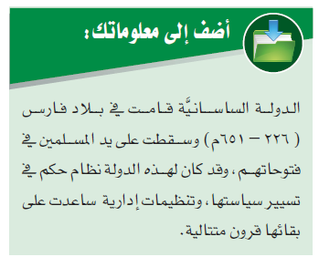
3
أصبح نظام الحكم في الدولة العباسية يشبه النظام الفارسي أيام الساسانيين
السبــــــــب
نتيجة لازدياد العناصر غير العربية
أمثــــلة
احتجب الخليفة عن الناس
اتخذ وزيرا يعينه على إدارة نظام الحكم
من هـــــم الساسانيين؟

Slide 9
سمات الخلافة العباسية
4
الأميــــــن
مثال
أوصى بعض الخلفاء أكثر من ولي عهد
المــأمون
النتيــــــــــــــــــــــــجة
الخليفة هارون الرشيد عهد بولاية العهد لثلاثة من أبنائه
نشوب النزاعات والخلافات بين ولاة العهد بعد موت الخليفة
أضــــعف الـــدولة وأنـــهك قـــــواها
القـــاسم
جعلها عرضة لبعض الثورات الداخلية والغزوات الخارجية

Slide 10
سمات الخلافة العباسية
5
ضعف نفوذ الدولة العباسية
تعدد الخلفاء في العهود العباسية المتأخرة
تسلط على خلفاء الدولة العباسية العديد من قادة العرب و الأتراك و الفرس
الخليفة الأموي
الخليفة الفاطمي
الخليفة العباسي
بغداد
القاهرة
قرطبة بالأندلس
الذي قضى على الدولة العباسية :
(المغول التتار)
آخر عباسي تم القضاء علية هو :
المستعصم بالله

Slide 11
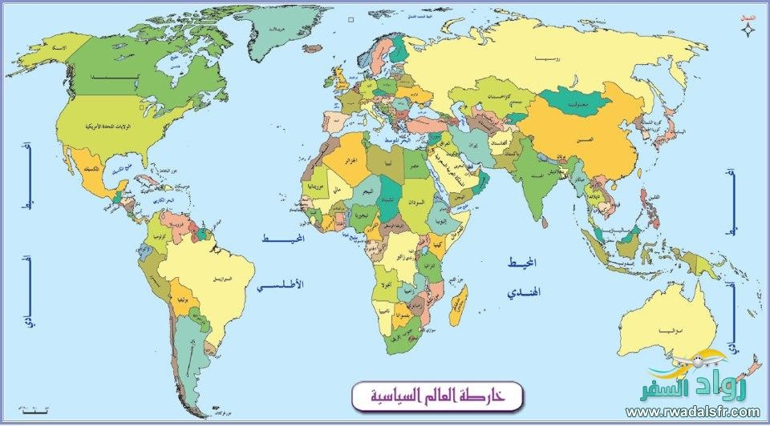
حددي على الخريطة الدويلات الاسلامية زمن الخلافة العباسية ؟
خليفة أموي
خليفة عباسي
خليفة فاطمي

Slide 12
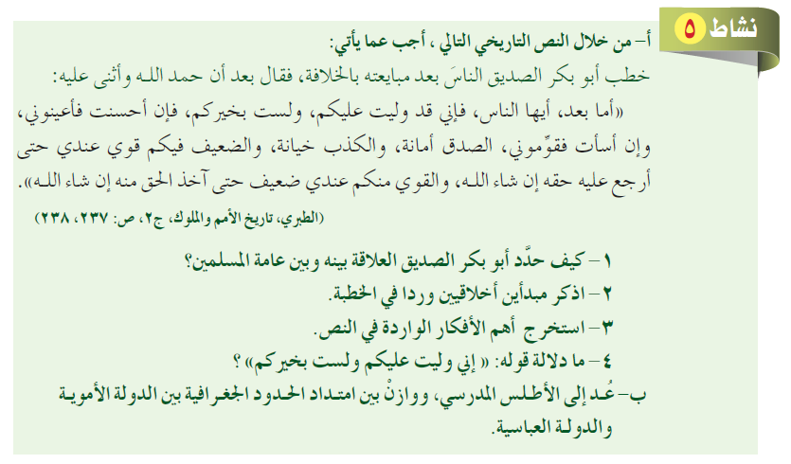

Slide 13
